Slide 1
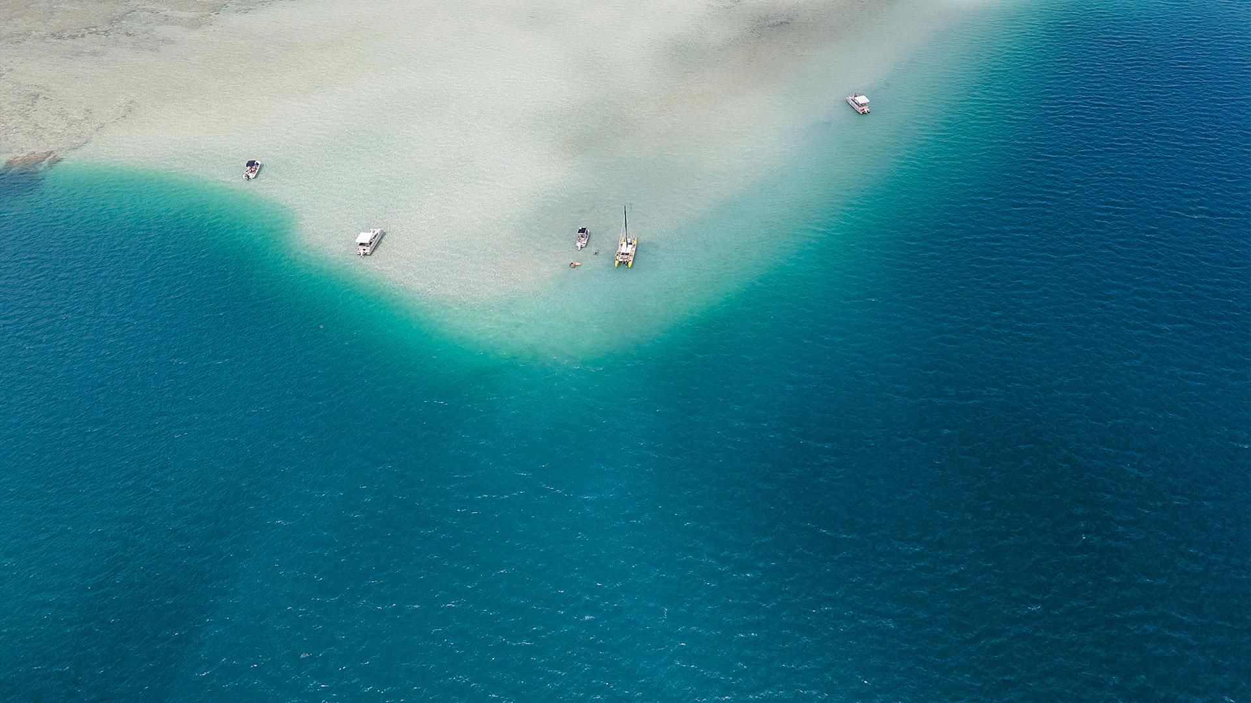
專題題目：小琉球 組別:小紅帽們(第四組) 指導老師：楊登凱 盧祥櫸

Slide 2
組長 : 2 蕭郁潔
組員：10 詹于萱
7 廖華焌
16 施易杰
30 張凱評

Slide 3
目錄
1 動機
2 資料蒐集的過程
3 DM
4 主要架構
5 瀏覽網站

Slide 4
為什麼要以小琉球為主題

Slide 5
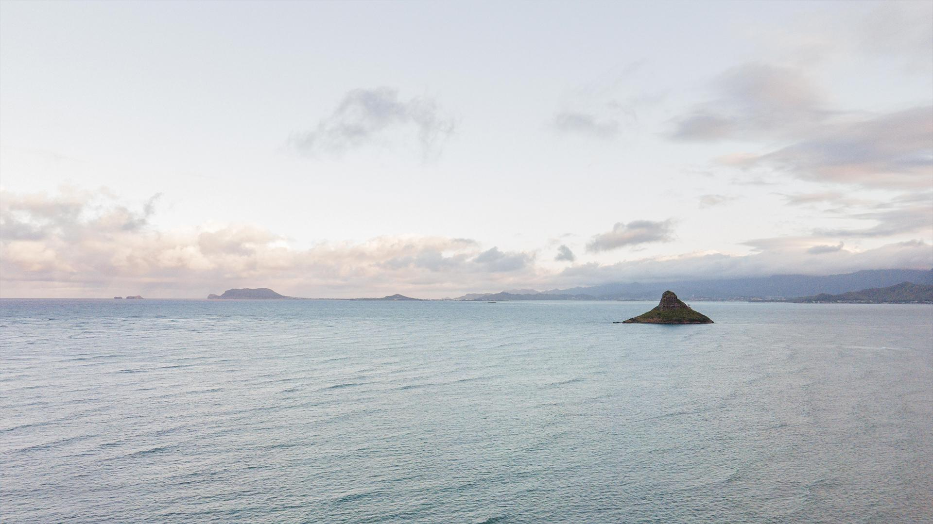
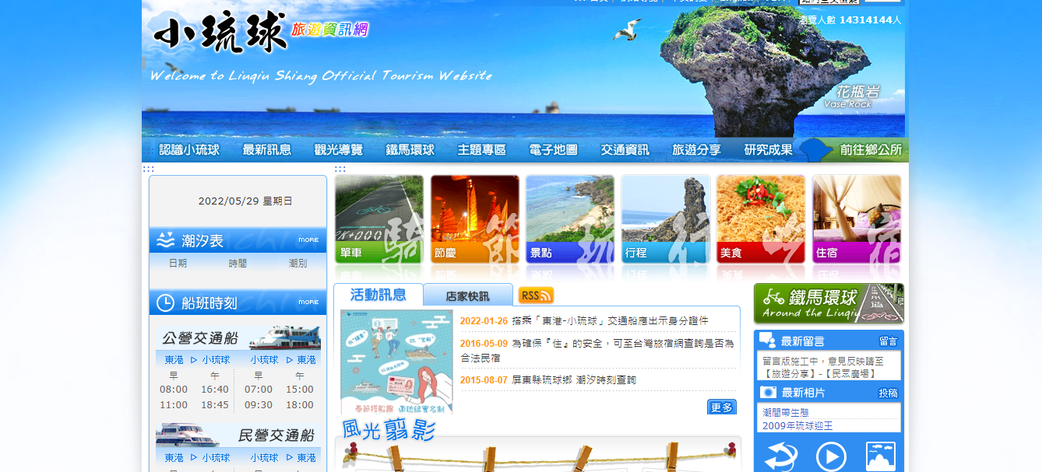
動機
1 觀察到在新冠疫情下，國旅因國境封鎖所帶來的類出國熱潮
​
2 觀光景點較有發揮的空間
​
3 小琉球在目前在網站內容的豐富度上還存在充實的空間
4 小琉球是台灣唯一的珊瑚礁島嶼(地理特殊性)

Slide 6
資料蒐集的過程

Slide 7
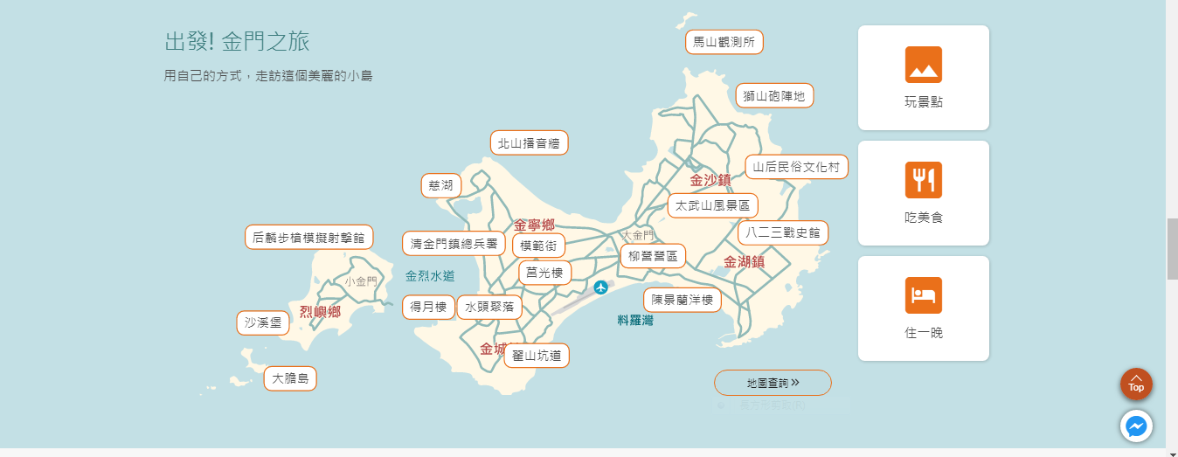
參考金門網站

Slide 8

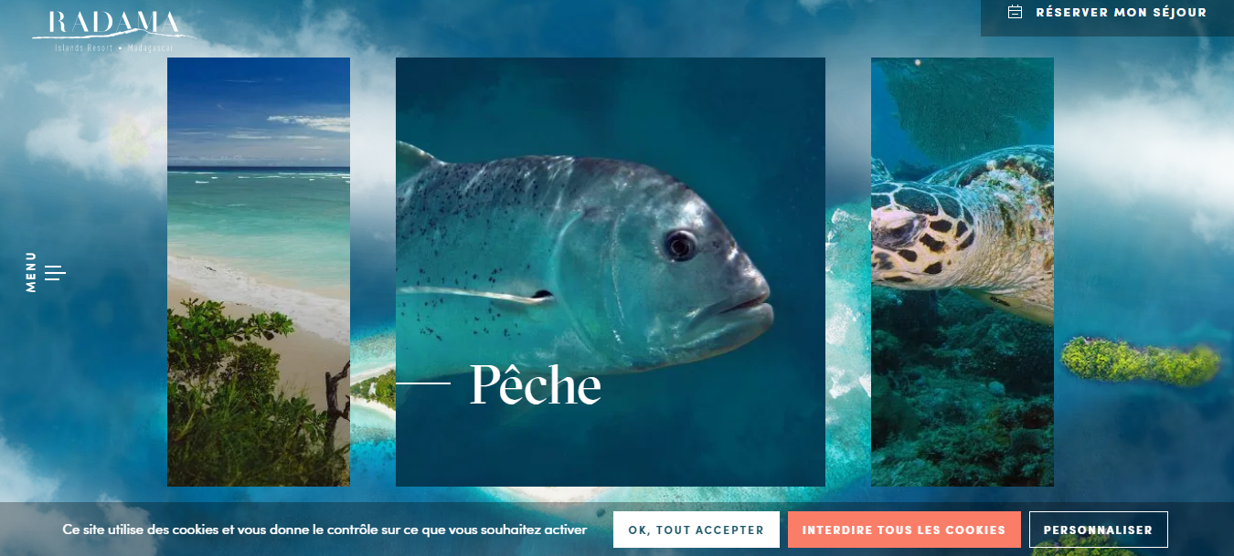
如何收集旅遊網站資訊
1 參考外國海島地區旅遊網站，觸發設 計靈感
2 美食部落客網站
3 國外旅遊網站

Slide 9
DM
待補

Slide 10
主要架構

Slide 11
網站主要資訊
水上活動與景點
水陸交通
最新資訊
吃飽喝足
旅宿指南

Slide 12
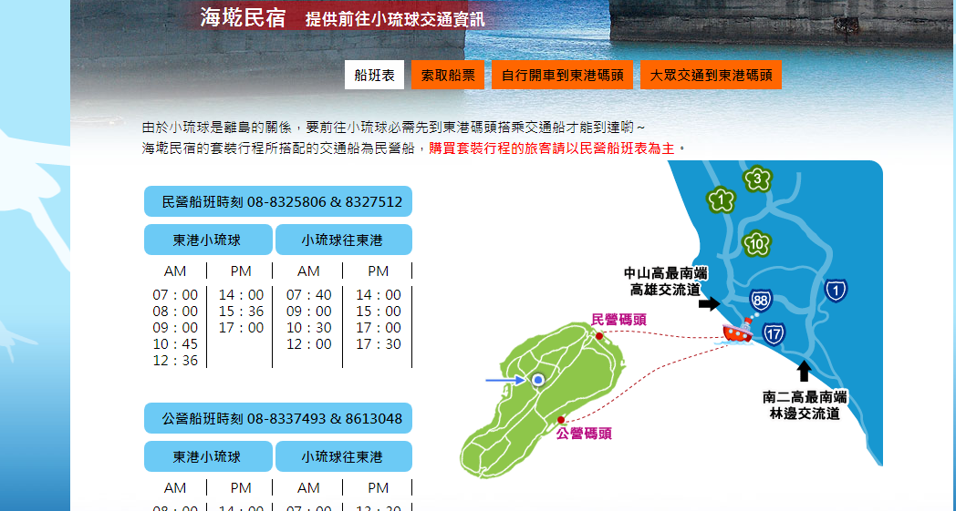
水路交通
1小琉球處於海島，因此皆須經由東港船運轉乘:
陸上交通
前往小琉球的船班資訊
島上環島公車的時刻表

Slide 13
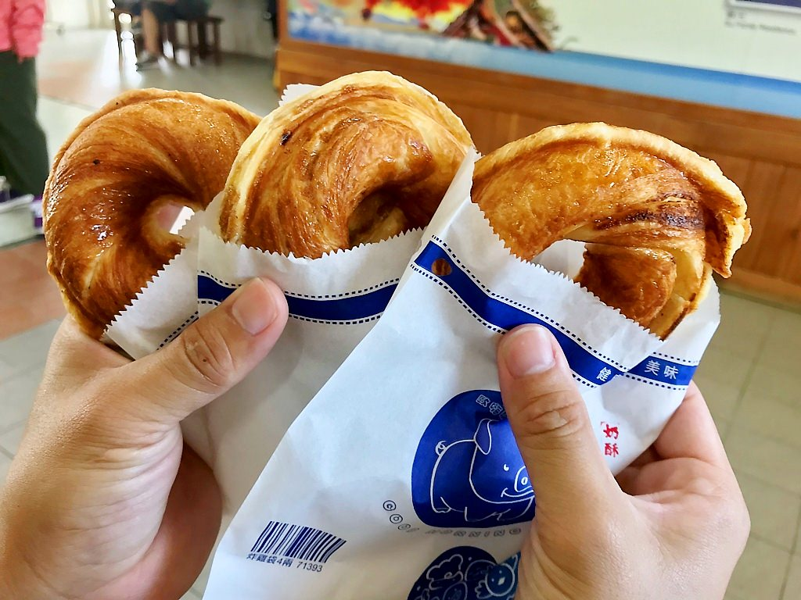
吃飽喝足
特色小吃/特色小店：以在地特色店家和飲食為主

Slide 14
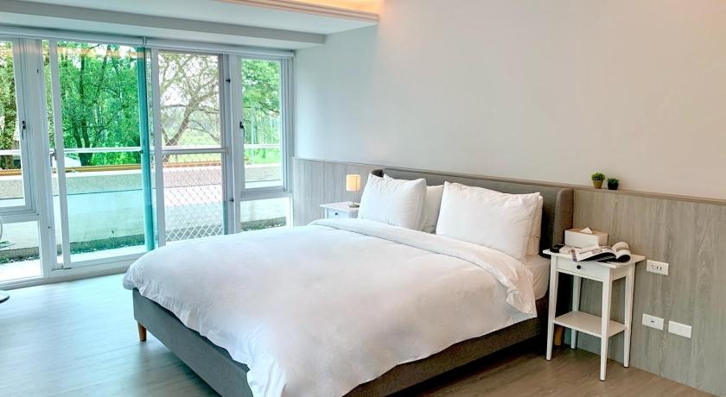
旅宿指南
利用政府公開資訊平台，使用api 串接

Slide 15

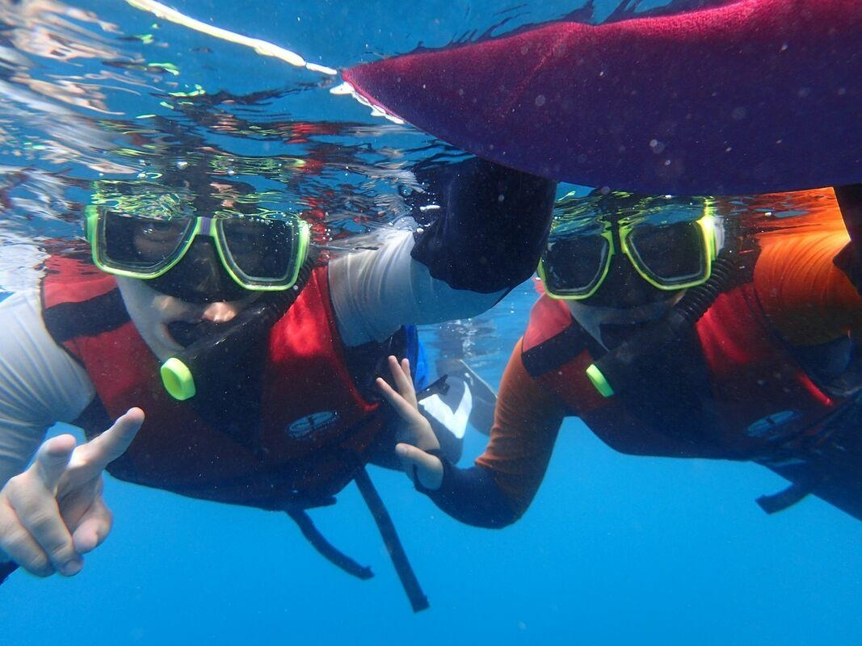
水上活動和景點
景點的整理參考部落客的攝影作品

Slide 16
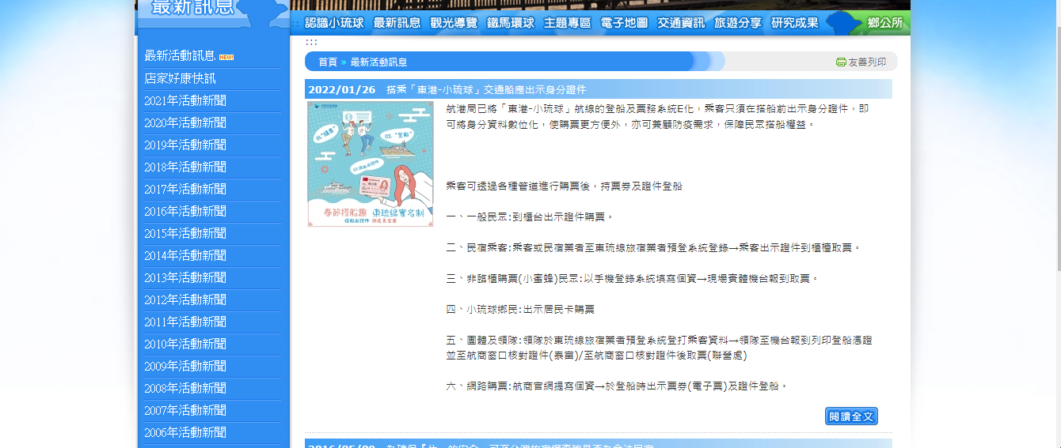
網站資訊
以提供最新資訊給旅客參考

Slide 17
實際瀏覽網站

Slide 18
Q&A時間

Slide 19
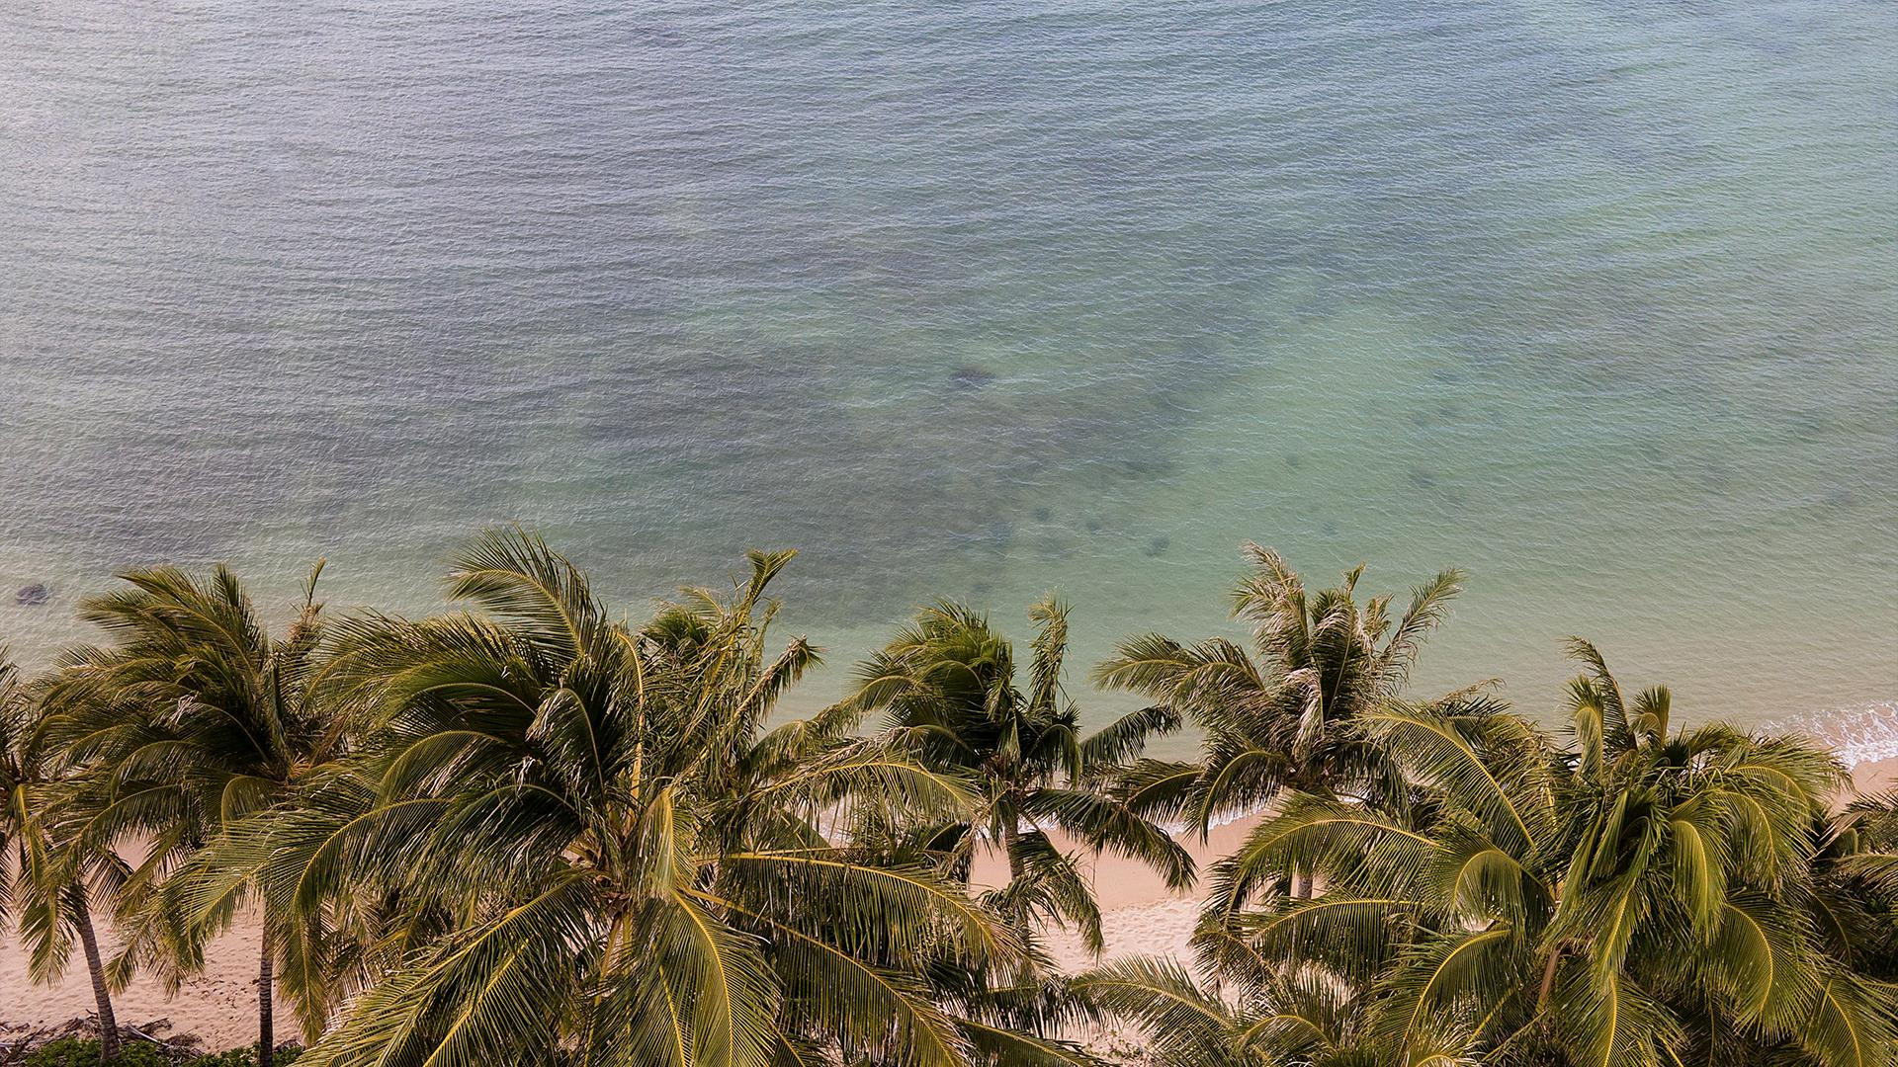
END

